Slide 1
2. Muuttuva liike

Slide 2
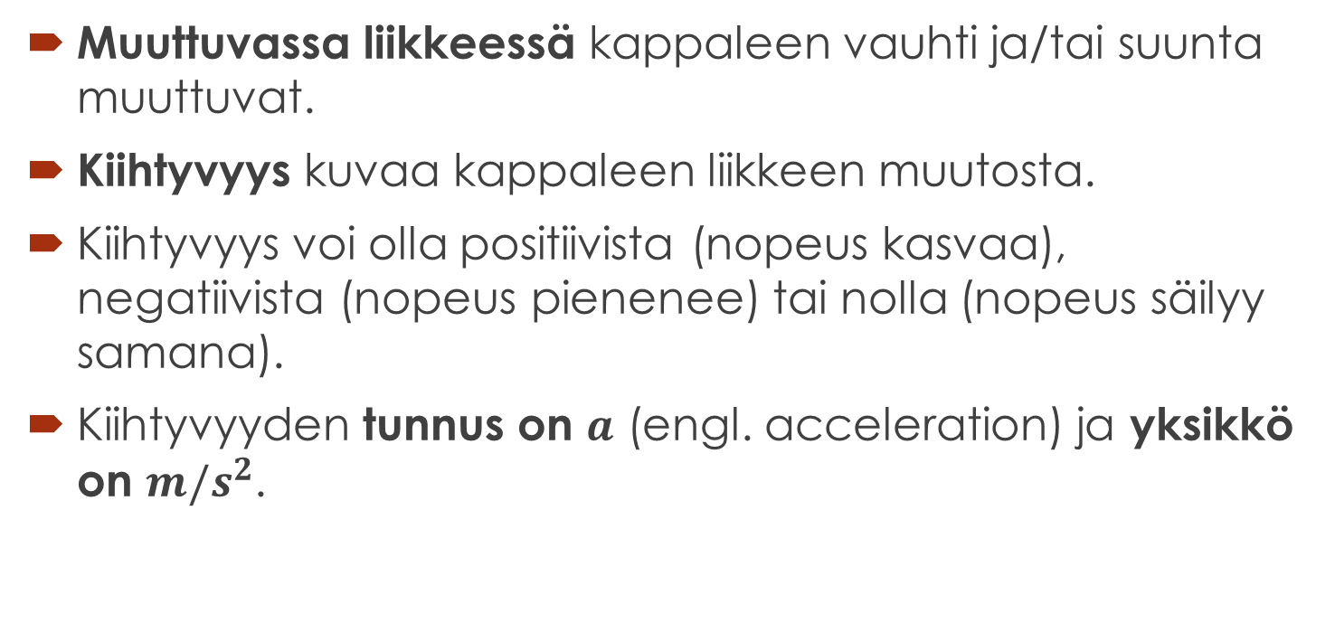
Kiihtyvyys
Muuttuvassa liikkeessä kappaleen vauhti ja/tai suunta muuttuvat.
Kiihtyvyys kuvaa kappaleen liikkeen muutosta.
Kiihtyvyys voi olla positiivista (nopeus kasvaa), negatiivista (nopeus pienenee) tai nolla (nopeus säilyy samana).
Kiihtyvyyden tunnus on $a$ (engl. acceleration) ja yksikkö on $m/s^{2}$.

Slide 3
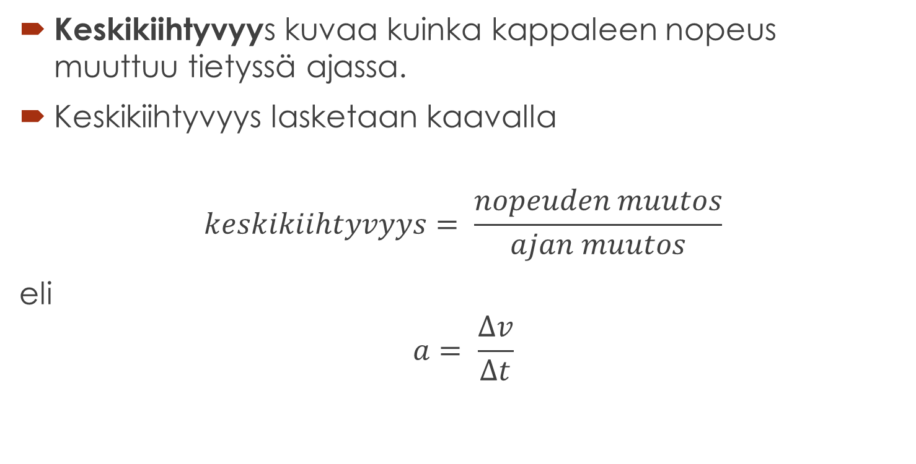
Keskikiihtyvyys
Keskikiihtyvyys kuvaa kuinka kappaleen nopeus muuttuu tietyssä ajassa.
Keskikiihtyvyys lasketaan kaavalla
$$keskikiihtyvyys= \frac{nopeuden muutos}{ajan muutos}$$
eli
$$a= \frac{∆v}{∆t}$$

Slide 4
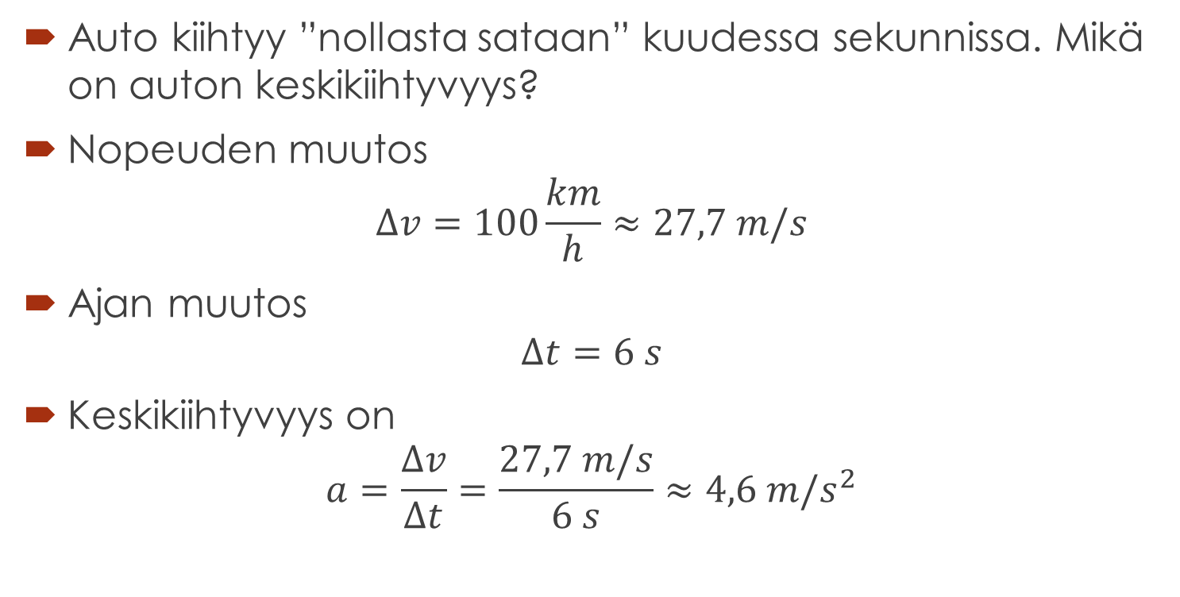
Esimerkki
Auto kiihtyy ”nollasta sataan” kuudessa sekunnissa. Mikä on auton keskikiihtyvyys?
Nopeuden muutos
$$∆v=100\frac{km}{h}≈27,7 m/s$$
Ajan muutos
$$∆t=6 s$$
Keskikiihtyvyys on
$$a=\frac{∆v}{∆t}=\frac{27,7 m/s}{6 s}≈4,6 m/s^{2}$$

Slide 5
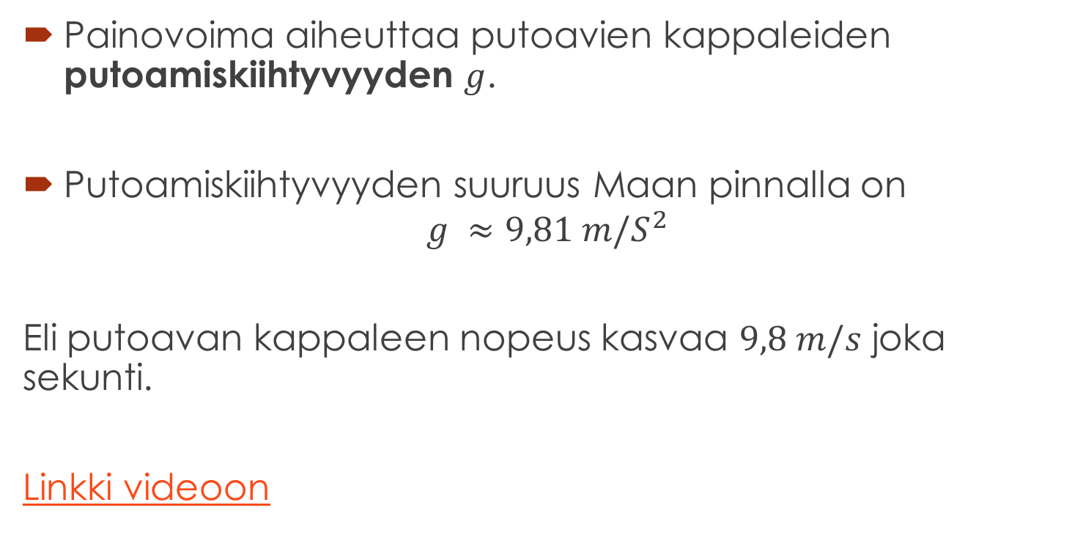
Putoamiskiihtyvyys
Painovoima aiheuttaa putoavien kappaleiden putoamiskiihtyvyyden $g$.
Putoamiskiihtyvyyden suuruus Maan pinnalla on
$$g ≈9,81 m/S^{2}$$
Eli putoavan kappaleen nopeus kasvaa $9,8 m/s$ joka sekunti.
Linkki videoon

Slide 6
Kiihtyvä liike koordinaatistossa
Kiihtyvän liikkeen kuvaaja aika-matka-koordinaatistossa on käyrä.
Tasaisesti kiihtyvän liikkeen kuvaaja aika-nopeus-koordinaatistossa on suora.

